Slide 1
Team project #2: Automatic Lane Guidance System
4조 김영선, 송수빈, 정수현

Slide 2
개요
차선 검출 (Lane Detection) + 시행착오
추가 기능 (Warning System)
개선 방안
데모 영상

Slide 3
차선 검출
기본 아이디어: Hough Transform을 이용해서 line을 검출하자!
그레이스케일 영상으로 변환
캐니 에지 검출
line 검출
선분을 연장해서 차선 그리기

Slide 4
## 시행착오
파란색 차선이 검출되지 않음
초기 아이디어: 히스토그램 평활화를 하고 에지를 검출하자
장점: 파란색 차선이 뚜렷해짐
단점: 도로의 마모된 부분도 함께 뚜렷해짐

Slide 5
## 시행착오
파란색 차선이 검출되지 않음
새로운 아이디어
HSV로 변환 후, 3개의 채널을 분리
파란색 검출을 위한 H 범위 조절 (40~130)
단점: 여전히 파란색 차선이 에지로 검출되지 않음

Slide 6
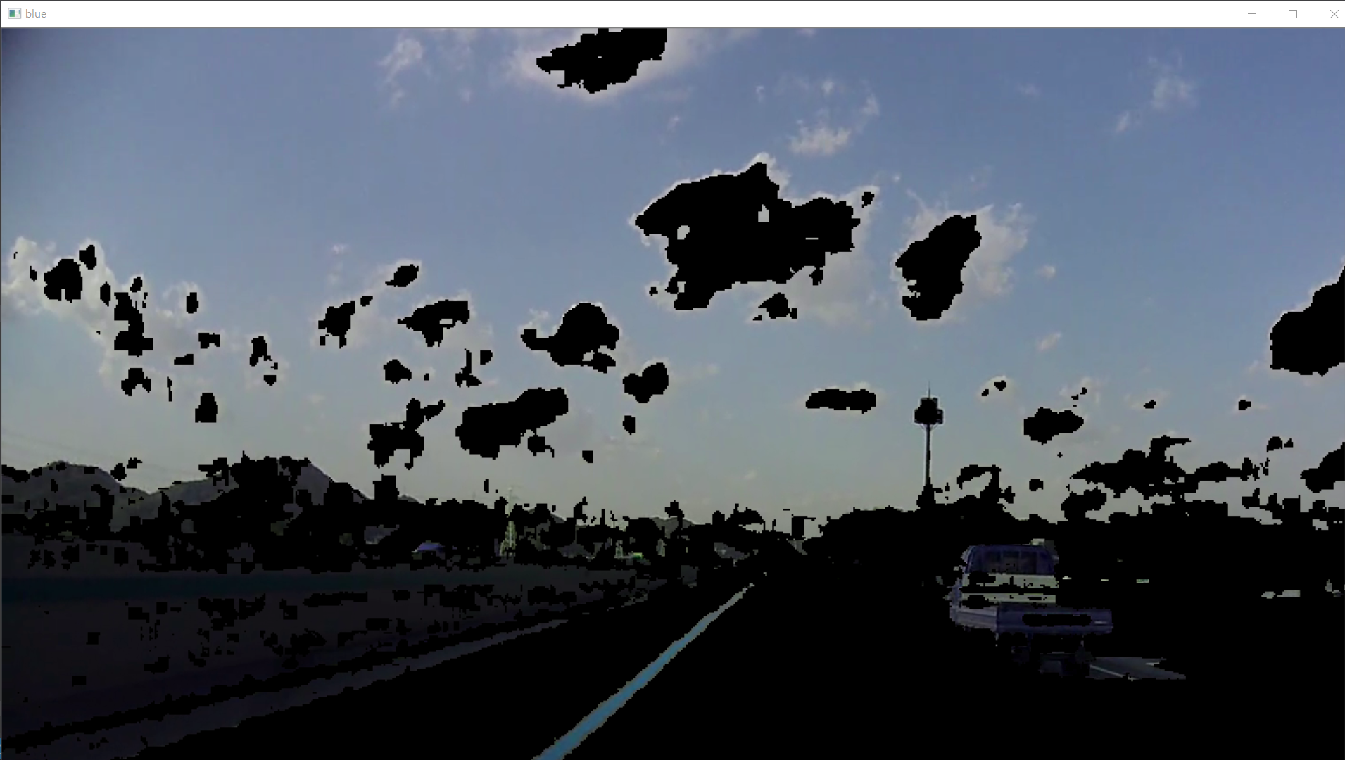
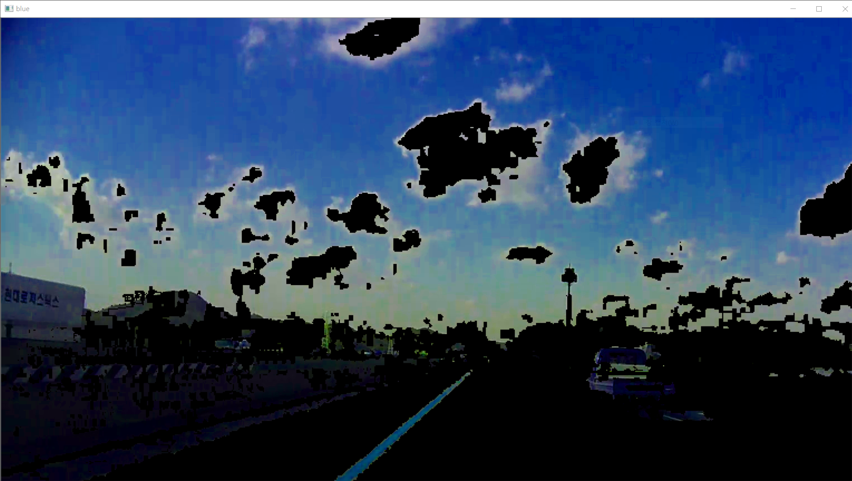
## 시행착오
파란색 차선이 검출되지 않음
수정한 아이디어
파란색 검출을 위한 H 범위 조절 (40~130)
Edge detection을 위한 S, V 범위 조절

Slide 7
## 시행착오
파란색 차선이 검출되지 않음
아이디어
HSV로 변환 후, 3개의 채널을 분리
파란색 검출을 위한 H 범위 조절 (40~130)
Edge detection을 위한 S, V 범위 조절
장점: 도로의 마모된 부분(검은색)이 필터링됨
→ 도로의 마모된 부분은 에지로 검출되지 않음

Slide 8
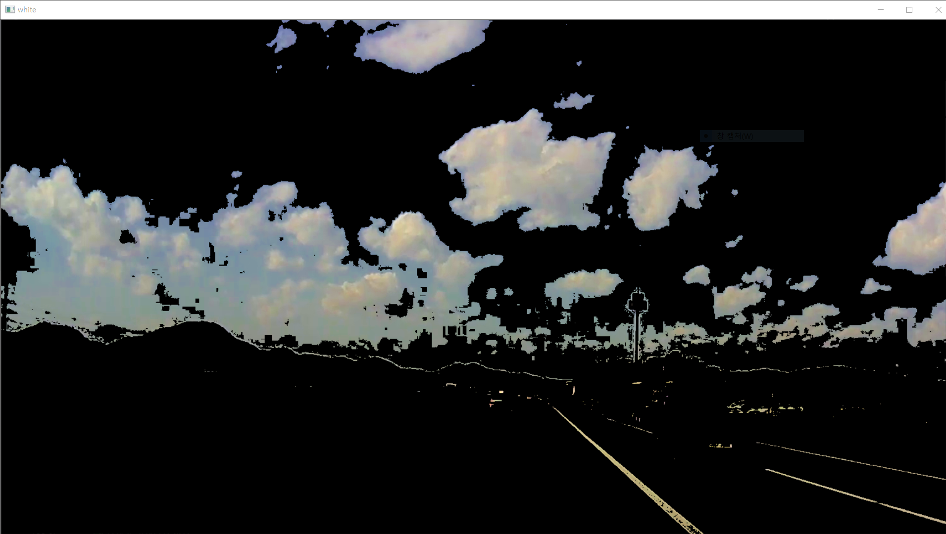
차선 검출
1차 필터링: 컬러 범위를 통해 후보 영역을 필터링
filterByColor(frame, ROI_colors)
Blue 컬러 영역
White 컬러 영역
Notes:
= 흰색, 파란색의 컬러 범위를 지정.
파란색의 경우 HSV로 변환시키고 컬러 범위에 해당하는 부분을 검출한 후, 채도를 높여서 해당 차선을 검출하기 수월하게 해줌

Slide 9
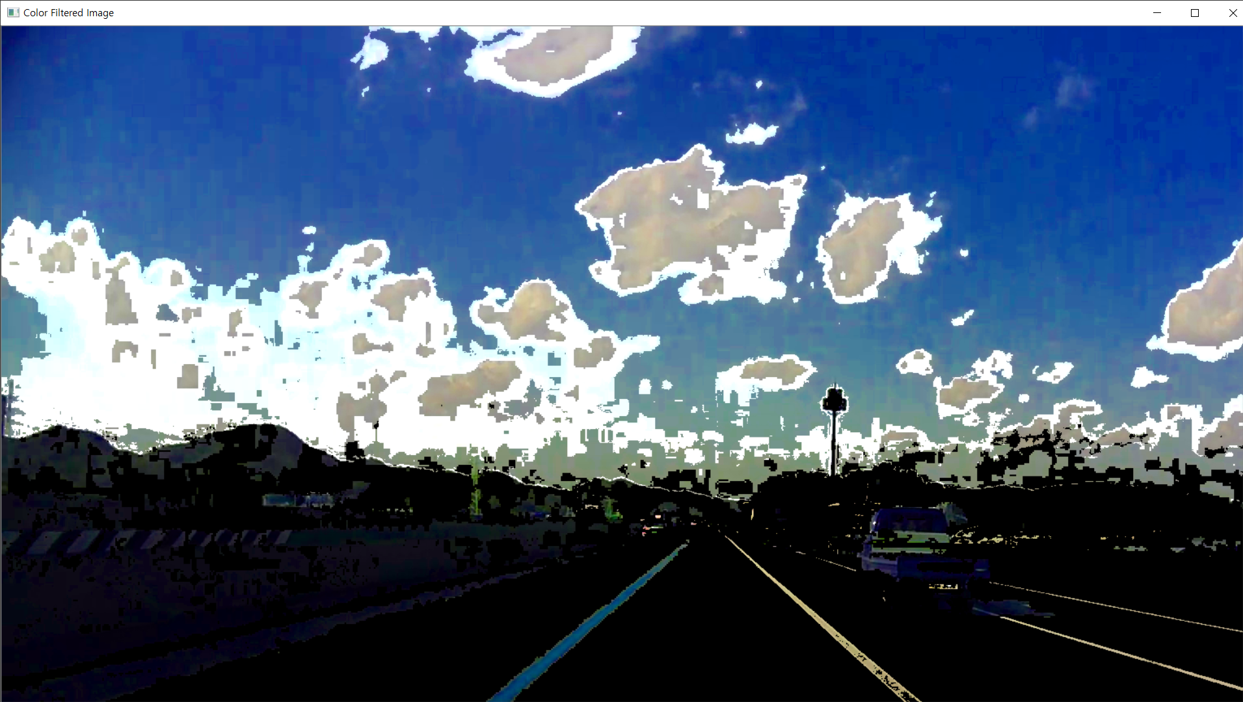
차선 검출
Notes:
= 흰색, 파란색의 컬러 범위를 지정.
파란색의 경우 HSV로 변환시키고 컬러 범위에 해당하는 부분을 검출한 후, 채도를 높여서 해당 차선을 검출하기 수월하게 해줌

Slide 10
차선 검출
RGB 영상을 그레이스케일 영상으로 변환
cvtColor(ROI_colors, gray, COLOR_BGR2GRAY)
가우시안 블러로 잡음 제거 후 캐니 에지 검출
Canny(gray, edges, 100, 200)

Slide 11
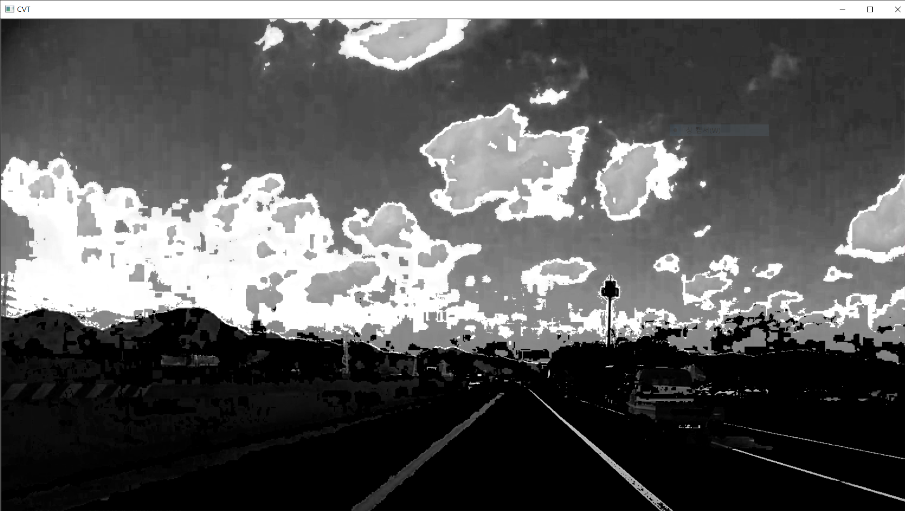
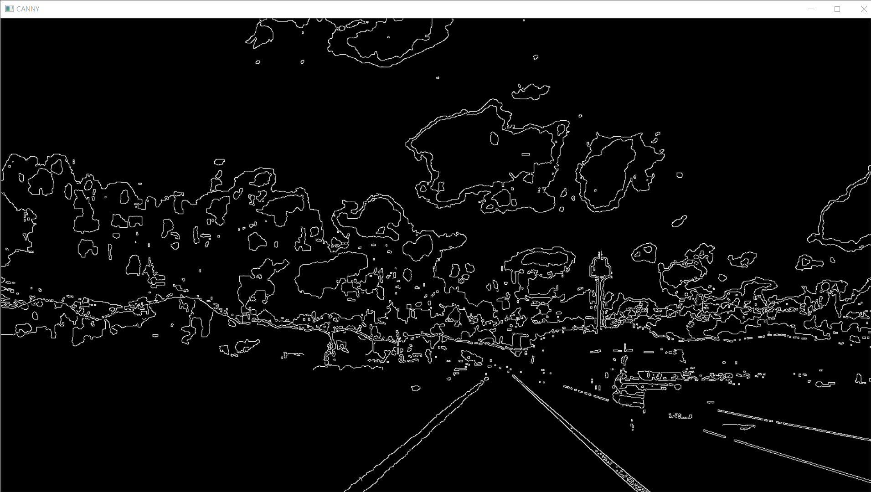
차선 검출

Slide 12
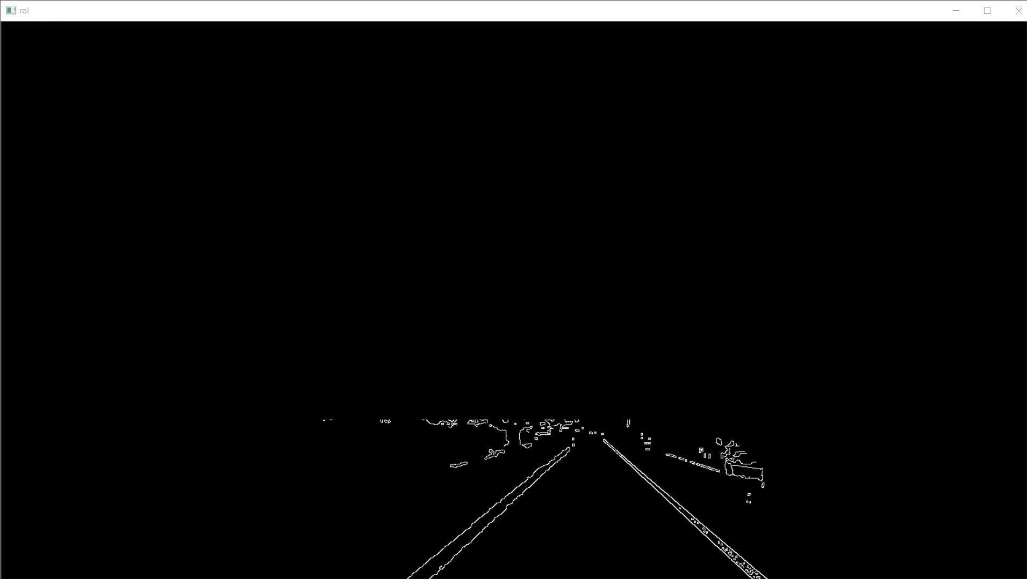
차선 검출
ROI를 지정해서 차선을 검출할 영역 제한
edges = setROI(edges, points)

Slide 13
## 시행착오
영상마다 차선 범위의 차이가 있음 (e.g. clip1 vs. clip4)
아이디어: 영상마다 다른 차선 범위를 ROI에 포함하기 위해 너비를 넓힘
문제점: 더 많은 에지가 검출됨 → 이후 차선의 기울기를 통해 2차 필터링

Slide 14
차선 검출
HoughLineP API를 통해 edge에서 line 검출
HoughLineP(edges, lines, rho, theta, hough_threshold, minLength, maxLineGap)
앞에서 달리는 차, 옆 차선 등에서 각종 line이 함께 검출됨
기울기를 통해 지금 달리고 있는 차선을 검출하자!

Slide 15
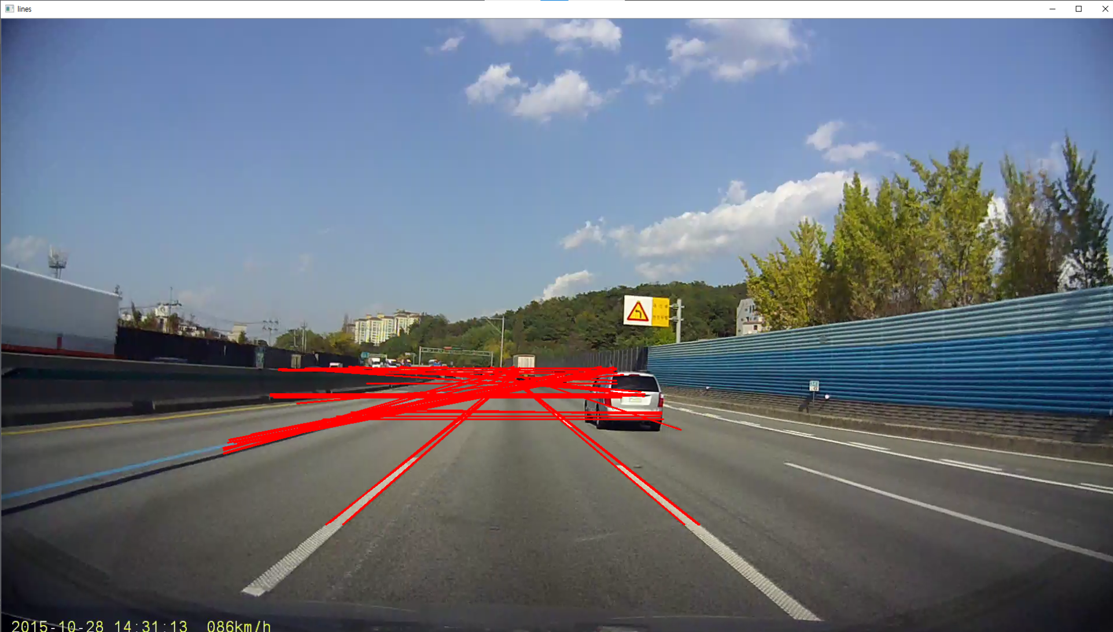
차선 검출
지평선: 대부분 x축과 평행
옆 차선의 특징: 중앙으로부터 거리가 멀어 기울기가 매우 완만함
현재 차선: 옆 차선에 비해 기울기가 큼

Slide 16
차선 검출
2차 필터링: 기울기 범위를 통해 현재 차선만 검출
detectionLane(mark, detected, lines)
기울기의 범위: slope_min_threshold 이상, slope_max_threshold 이하
오른쪽 차선과 왼쪽 차선을 어떻게 구분할까?
오른쪽 차선의 기울기는 양수, 왼쪽 차선의 기울기는 음수
오른쪽(왼쪽) 차선은 중앙의 x 좌표보다 오른쪽(왼쪽)에 위치
→ 두 가지 기준으로 왼쪽 차선과 오른쪽 차선 구분

Slide 17
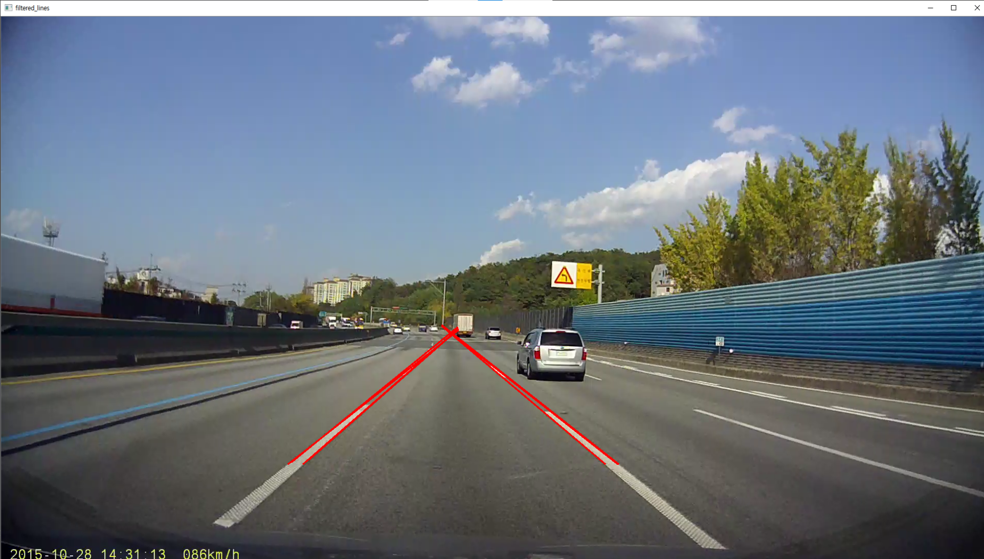
차선 검출
원점 (0, 0)
왼쪽 차선: 기울기 음수,
중앙보다 왼쪽에 위치
오른쪽 차선: 기울기 양수,
중앙보다 오른쪽에 위치

Slide 18
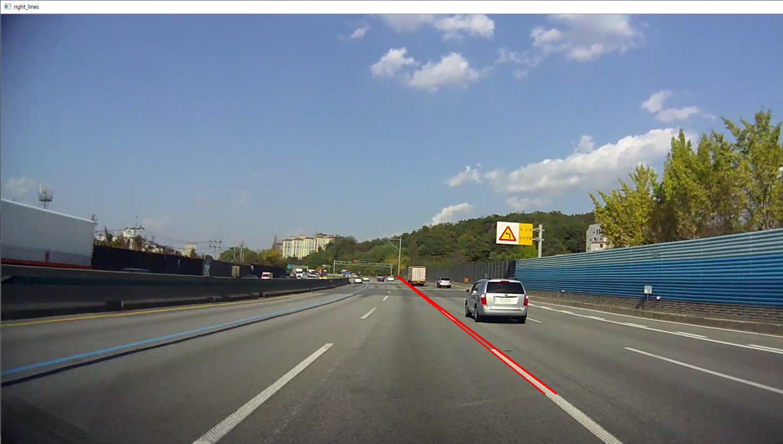
## 시행착오
여러 개의 오른쪽 차선 검출
→ 평균값을 계산하자!

Slide 19
## 시행착오
검출된 선의 흔들림이 큼
아이디어
최근 검출한 10개의 선을 저장하는 save_lines 벡터 사용
최근 누적된 10개의 선의 평균값을 이용해서 대표 line 지정
장점: clip1에서 차선을 이동할 때 line이 부드럽게 이동

Slide 20
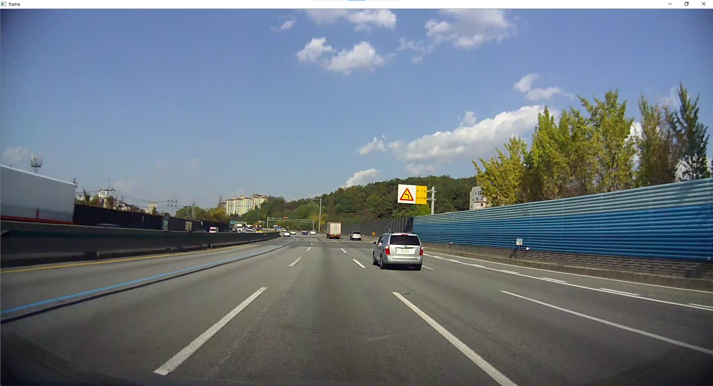
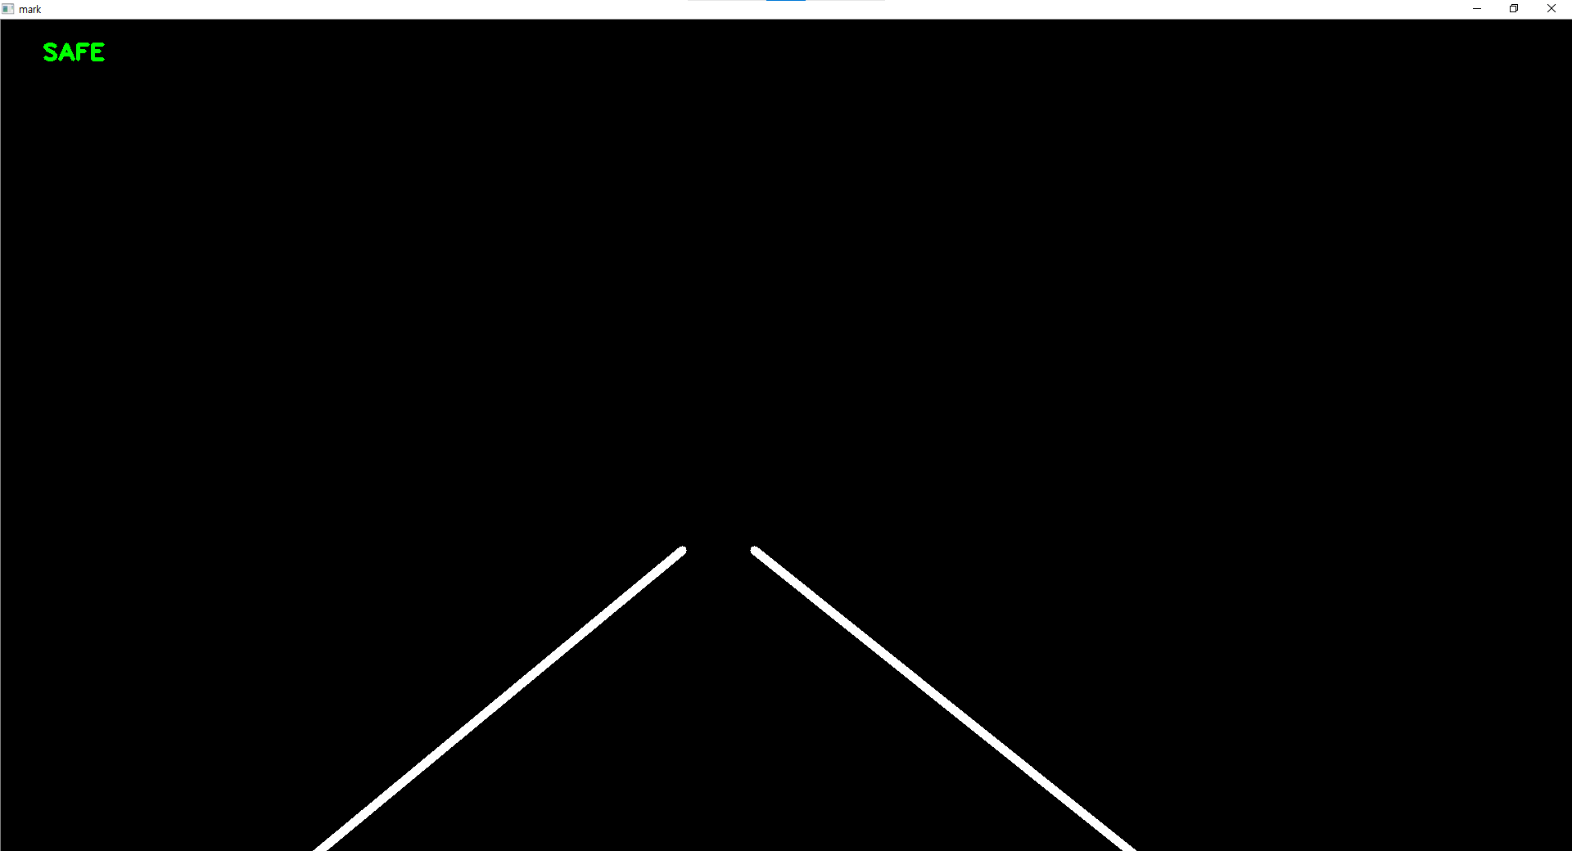
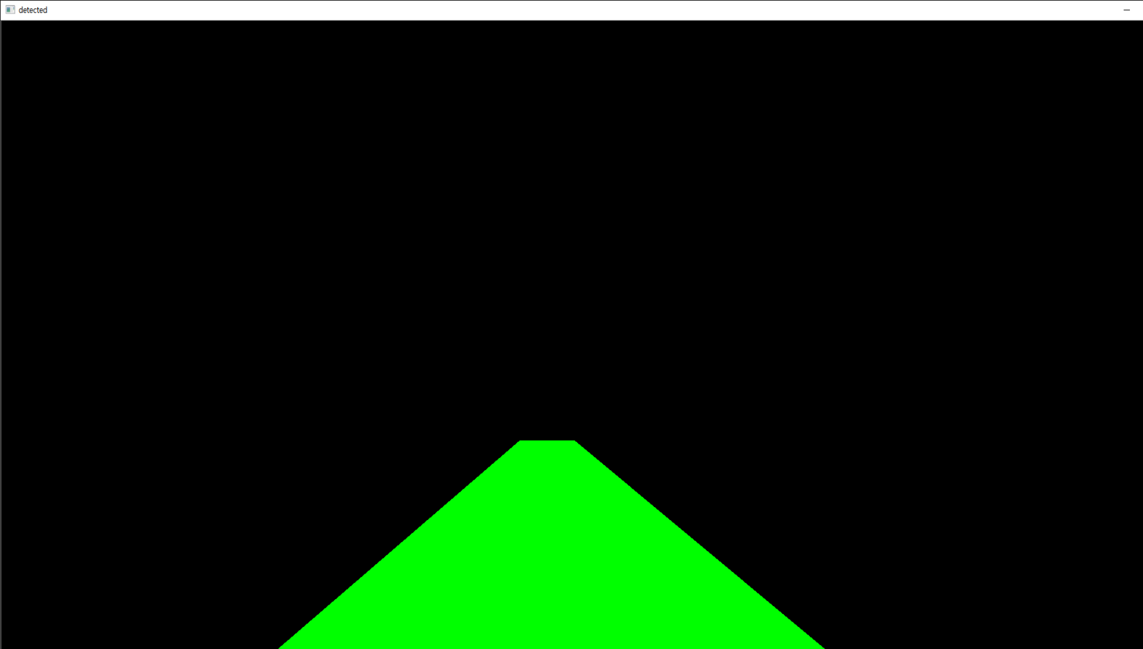
차선 검출
오른쪽과 왼쪽의 대표 line 검출 완료
detectionLane(mark, detected, lines)
원본 영상에 검출한 차선을 병합
addWeighted(frame, 1, detected, 0.2, 0.0, result)
frame
mark
detected
Notes:
두 영상의 가중치를 다르게 주어서 투명도 설정해서 보여줌.

Slide 21
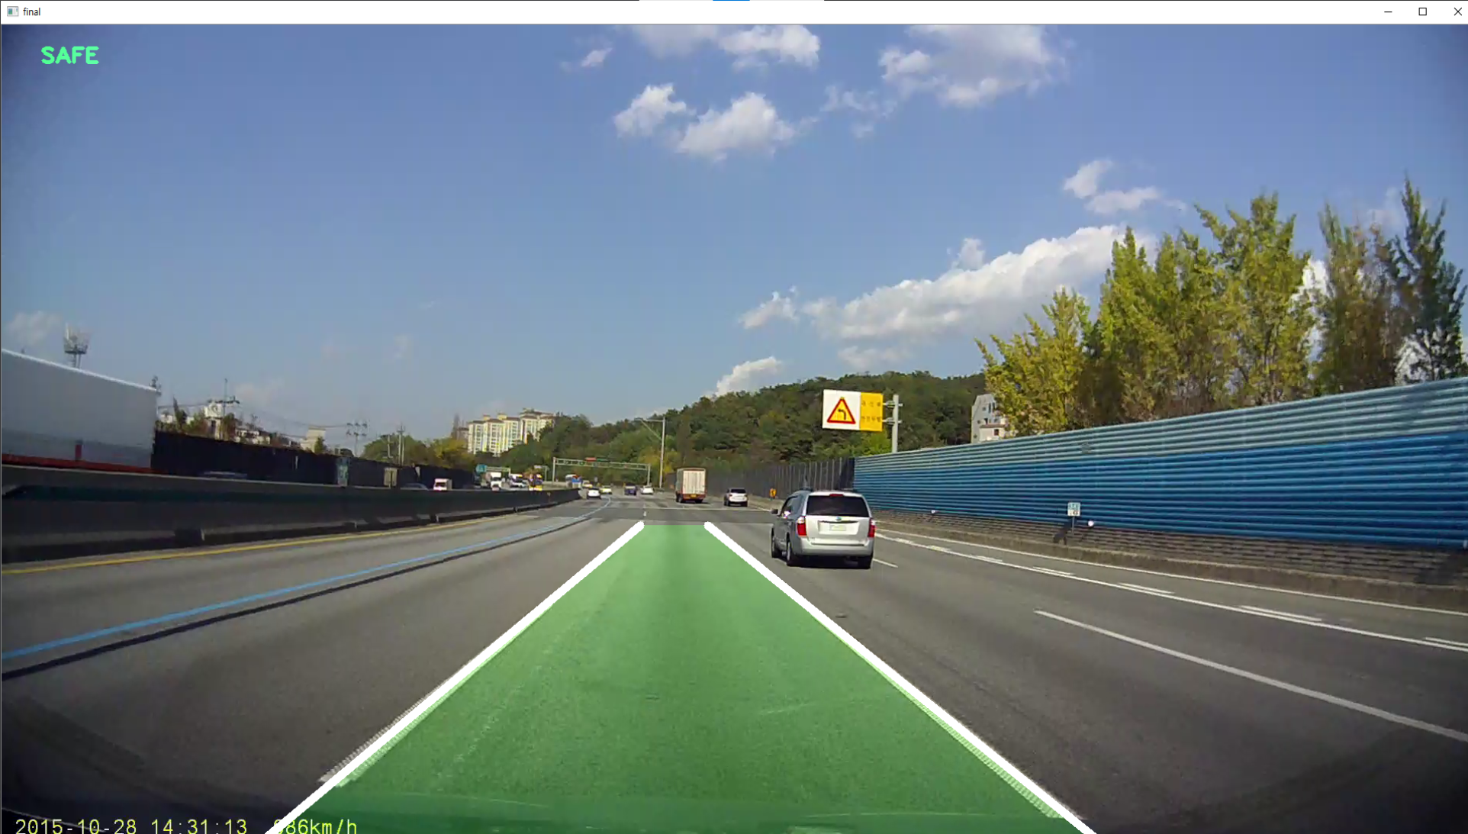
차선 검출

Slide 22
추가 기능
SAFE 상태인지 차선을 벗어난 WARNING 상태인지 판단
WARNING 상태 정의
차선을 이탈할 경우 차선이 프레임의 중심에 들어오게 됨
프레임의 중심에 있는 차선은 기울기가 거의 수직에 가까움
→ 기울기가 큰 line이 프레임 중심에서 검출되면 WARNING!

Slide 23
추가 기능
detectLane 함수에 bool warning = false 지역 변수 추가
warning 조건 검사
기울기가 2.0보다 큰가? (abs(slope) > 1.6)
Line 끝점의 x 좌표가 영상의 중앙에 위치하는가?
→ 조건을 만족하면 warning = true 변경!

Slide 24
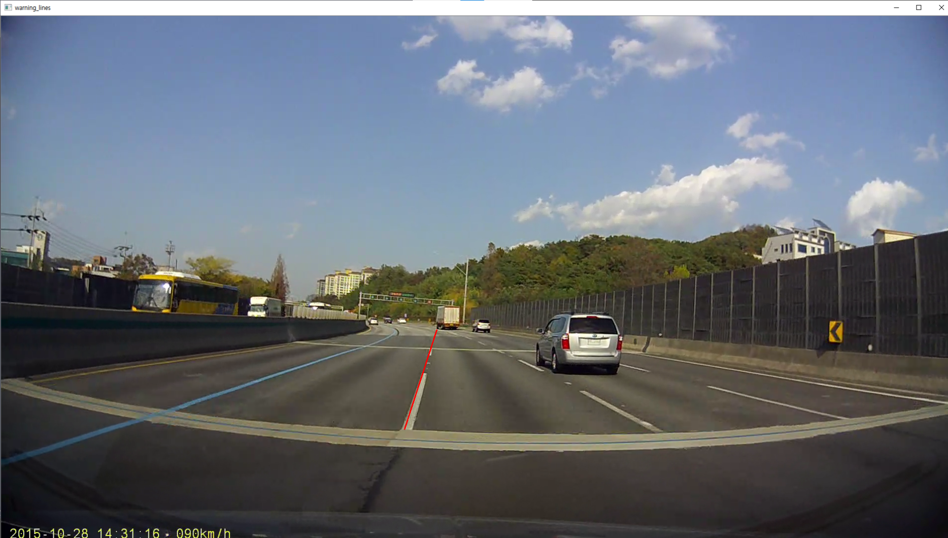
추가 기능
기울기가 2.0보다 큼
선분의 끝점 x 좌표가 중앙에 위치

Slide 25
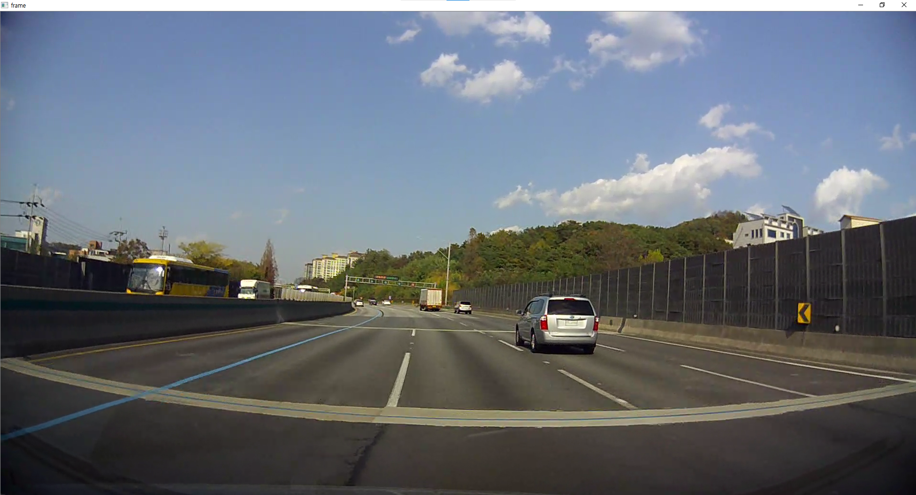
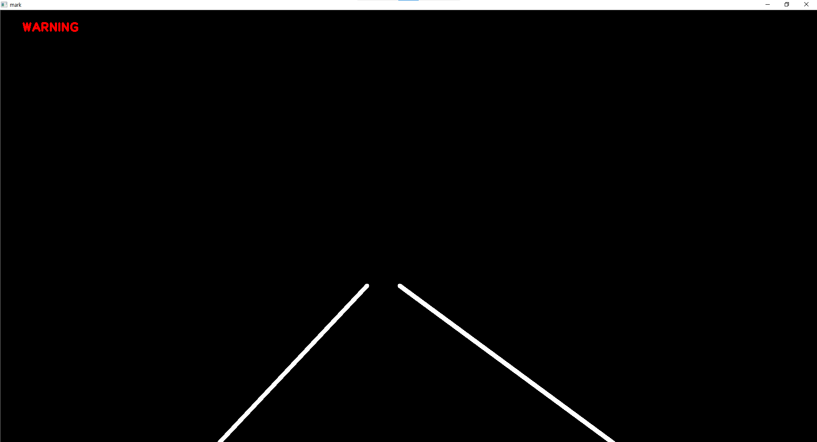
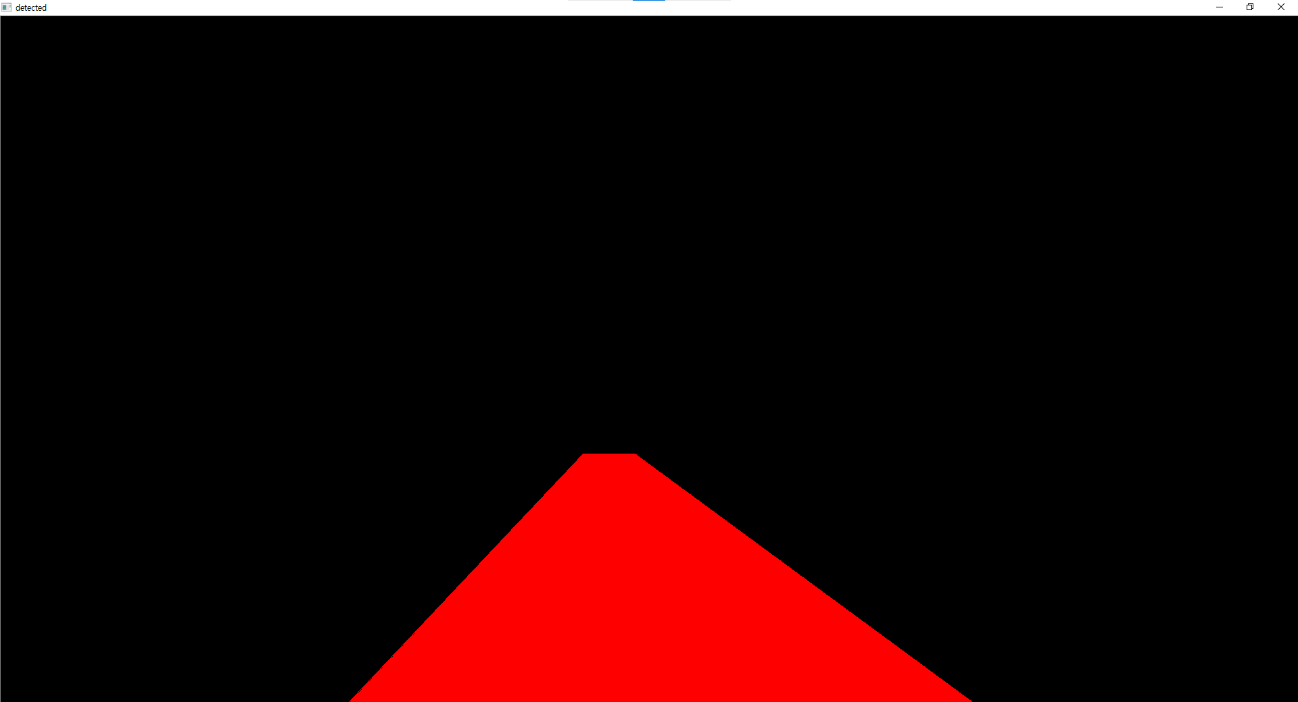
추가 기능
오른쪽과 왼쪽의 대표 line 검출 완료
detectionLane(mark, detected, lines)
원본 영상에 검출한 차선을 병합
addWeighted(frame, 1, detected, 0.2, 0.0, result)
frame
mark
detected
Notes:
두 영상의 가중치를 다르게 주어서 투명도 설정해서 보여줌.

Slide 26
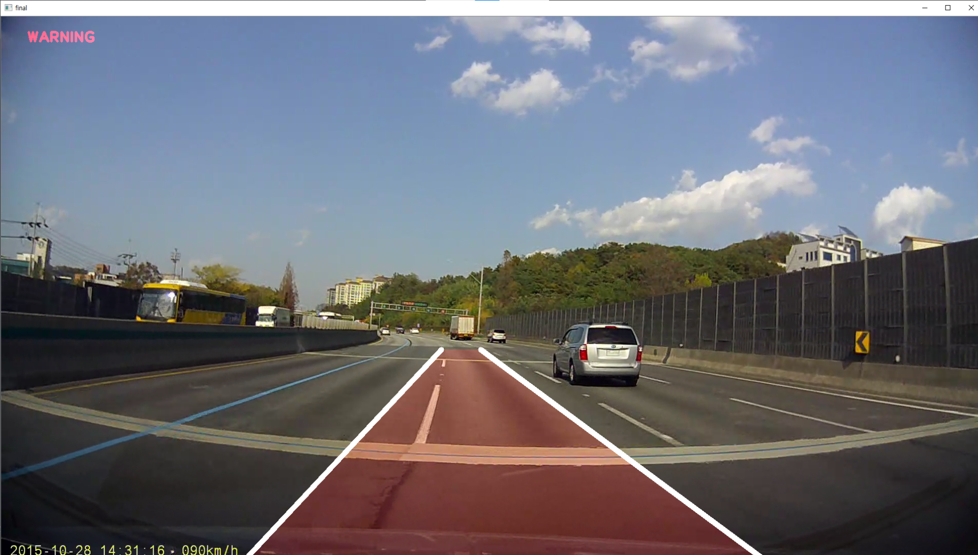
추가 기능

Slide 27
개선 방안
HSV로 검은색을 필터링할 수 있으나, 푸른 빛이 도는 검은색은 필터링하기 어려움. 그렇다고 HSV의 명도 범위의 하한을 높여 버리면 어두운 구간의 파란색 차선도 검출하기 어려워지므로 반대편 차선과의 거리 비율 등을 함께 이용하면 좋을 것 같음.

Slide 28
개선 방안
후보 line들의 평균을 구해서 대표 line을 정하고, 최근 누적된 10개의 대표 line들의 평균을 또 한 번 더 구해서 차선을 표시하므로 꽤 괜찮은 결과를 출력함.
그러나 평균 계산을 이용하므로 outlier에 민감하다는 단점이 있음. ROI를 지정하기는 했지만 ROI 안에 차선 검출에 영향을 주는 물체가 들어오면 현재 차선과 어느 정도 오차가 발생.

Slide 29
개선 방안
ROI 중앙에 수직선이 검출될 가능성이 큰 물체가 등장하면 WARNING 상태로 인식하게 됨. 물체의 특징을 기반으로 shape을 추출해서 제거할 필요 있음.

Slide 30
개선 방안
가이드라인을 그릴 때 사다리꼴 윗변의 너비에 따라 사다리꼴 높이를 바꿔야 함. 사다리꼴 윗변의 너비가 넓다는 것은 너무 가까운 거리만을 탐지한다는 뜻.
clip 1, 2, 3에서는 소실점이 가까이 있었지만, clip 4에서는 소실점이 꽤 멀리 있으므로 좀 더 먼 위치를 탐지할 필요가 있음. 사다리꼴 윗변을 이루는 선분의 길이와 width의 비율을 비교해서 조정 가능.

Slide 31
데모 영상

